Slide 1
Expérimentation réglementaire :
Centre d’innovation en matière de réglementation et Nesta
Harry Armstrong, Chris Gorst, Andrea Richardson, Nicola Tulk
Le 18 juin 2020

Slide 2
Objectifs de ce webinaire
À la fin de ce webinaire, les participants devraient mieux connaître le Centre d’innovation en matière de réglementation (le Centre), notre partenaire Nesta et notre approche d’innovation réglementaire et d’expérimentation.
Le webinaire portera plus précisément sur les aspects suivants :
le rôle du Centre, le soutien offert et la façon dont les organismes de réglementation peuvent accéder à ce soutien;
une introduction à Nesta, fondation pour l’innovation;
différentes optiques sur la réglementation et l’innovation, et différentes approches mises à la disposition des organismes de réglementation pour réagir à l’innovation et en tirer parti;
le rôle de l’expérimentation réglementaire et ce qui constitue une bonne expérience réglementaire;
des exemples internationaux d’innovation et d’expérimentation réglementaire.
Notes:
CRI

Slide 3
Ordre du jour
Introductions – le Centre et Nesta | 15 min
Réglementation et innovation : contexte | 10 min
Réglementation et innovation : cadre | 15 min
Réglementation et innovation : principes | 5 min
Questions et discussion | 10 min
Pause | 10 min
Expérimentation réglementaire : quoi et quand | 20 min
Ce qui constitue une bonne expérience réglementaire | 15 min
Prochaines étapes | 10 min
Questions et discussion | 10 min

Slide 4
Contexte
La réglementation a été identifiée comme l'une des raisons pour lesquelles le Canada n'atteint pas son plein potentiel économique
Le gouvernement poursuit un ambitieux programme de modernisation de la réglementation afin de s’assurer que:
Les réglementations n'entravent pas la concurrence et la croissance économique
Les inefficacités réglementaires et les exigences redondantes à travers les frontières sont réduites
Les cadres réglementaires encouragent l'innovation et les nouvelles technologies peuvent être mises sur le marché
La réaction positive des intervenants et des organismes de réglementation à cette approche suggère que le gouvernement du Canada devrait maintenir l'élan de modernisation de la réglementation
Notes:
In the face of unprecedented technological advances and innovation, regulators are increasingly challenged to maintain a regulatory framework that protects consumers without compromising growth and innovation.
A 2018 Economic Strategy Tables report critiqued the Canadian regulatory system as 'not conducive to innovation', with complexities and inefficiencies that add cost, detract investment, and create barriers to Canada's competitiveness.
Prominent stakeholders from Canada's business community have echoed these sentiments, calling for a more streamlined, business-centred and pro-innovation regulatory process.
The report made a number of recommendations to this effect, including the need for greater exploration and use of innovative regulatory approaches, such as sandboxes and pilots, to help the regulatory system keep up with technology.
International uptake of reg experimentation

Slide 5
Le centre d’innovation en matière de réglementation (CIR)
Annoncé dans l’énoncé économique de l’automne 2018 dans le cadre du programme de modernisation de la réglementation en cours :
« Ce centre rassembleur servira de point central, pour aider les entreprises à établir des liens avec les organes de réglementation concernés et gérera un ensemble de bacs à sable […] qui appuieront l’innovation et la compétitivité, tout en veillant à répondre aux attentes des Canadiens en matière de protection de la santé, de sécurité et d’environnement. »
Le Mandat :
Appuyer une approche pangouvernementale à l’égard de l’expérimentation en matière de réglementation
Aider les responsables de la réglementation à répondre aux avancées technologiques ; et
Soutenir l’industrie dans la mise en place d’applications de nouvelles technologies sur le marché canadien.
Financement : jusqu'à 11,4 millions de dollars sur cinq ans (à partir de 2019-2020) et 3,2 millions de dollars en cours pour permettre aux entreprises et au gouvernement de travailler ensemble sur des approches d’expérimentation en matière de réglementation.

Slide 6
Objectifs
À COURT TERME
À PLUS LONG TERME
Créer des opportunité d’expérimentations en matière de réglementation.
Améliorer la capacité des organismes de réglementation à analyser et répondre aux défis associés aux avancées technologiques.
Aider à intégrer les apprentissages en matière d’expérimentation dans la réglementation, faciliter un cadre réglementaire propice à l’innovation.
Maximiser les possibilités offertes par les nouvelles technologies tout en continuant à protéger la santé, la sécurité, l’environnement et l’économie.

Slide 7
Fonctions du CIR
Engager le dialogue et collaborer
Soutenir les entreprises
Aider les entreprises à comprendre et naviguer le système de réglementation et les mettre en contact avec les organismes de réglementation compétents.
Collaborer avec la collectivité internationale de réglementation et les divers intervenants sur les questions d'innovation et de politique de réglementation.
Faciliter l’expérimentation
Mesurer et faire connaître
Réunir les parties pertinentes afin de concevoir et de mettre en œuvre des expérimentations en matière de réglementation.
Mesurer les effets et échanger des leçons tirées des expérimentations.
Renforcer la capacité en matière de réglementation
Offrir des outils et des lignes directrices
Augmenter la capacité des ministères à élaborer et à mettre en œuvre des règlements qui soutiennent la compétitivité.
Élaborer des outils et documents d’orientation axés sur des approches novatrices en matière de réglementation.

Slide 8
Présentation de Nesta
Harry Armstrong
Chef de Technology Futures
Chris Gorst
Directeur de Nesta Challenges
Andrea Richardson
Gestionnaire
de programme
Nicola Tulk
Gestionnaire
de programme
Notes:
Nesta

Slide 9
Rôle de Nesta auprès du Centre
Travailler en partenariat avec le Centre afin de…
partager les leçons tirées de notre travail en innovation réglementaire;
fournir conseils et support aux organismes de réglementation pour la mise en œuvre, la supervision et l’évaluation d’expérience réglementaire;
y compris des conseils pour la formulation et la mise au point de propositions pour le Fonds d’expérimentation du Centre;
élaborer une trousse d’outils / guide de pratique pour les organismes de réglementation à partir des enseignements tirés des travaux initiaux du Centre et des exemples internationaux.
Notes:
Nesta

Slide 10
contexte
Réglementation et innovation :

Slide 11
Questions sondage
Comment innovatrice pensez-vous qu’est l’économie Canadienne?
Comment innovatrice est le système réglementaire Canadien?
Comment est votre département équipé pour comprendre et répondre aux innovations sur le marché?
Notes:
Icons from thenounproject.com bu Larea

Slide 12
L’innovation – un angle mort dans la théorie réglementaire?
Les systèmes de réglementation actuels ont émergé dans des économies très différentes du monde actuel.
Paradigme économique néoclassique dominant : homo economicus, équilibre.
Concurrence → efficience et innovation → avantages pour les consommateurs
Corriger les défaillances évidentes du marché lorsqu’elles se produisent.
Quantifier les coûts et les avantages (statiques).
Sur le plan technologique, les organismes de réglementation peuvent être neutres et se doivent de l’être.

Slide 13
Le vieux dilemme : troquer l’innovation et le risque de préjudice
Réglementer trop tôt et freiner l’innovation
Réglementer trop tard et laisser l’innovation causer des dommages durables
Point idéal?

Slide 14
Il n’existe pas de compromis simple
L’approche attentiste n’est pas nécessairement bonne pour l’innovation et ne permet pas de relever les défis mondiaux.
« Frein réglementaire » et dépendance vis-à-vis du parcours –taxe réglementaire potentielle sur l’innovation.
Absence de cadres réglementaires créant de l’incertitude, ouvrant la voie à des innovations potentiellement nuisibles.
Innovation ne surgissant pas où elle serait nécessaire – enjeu crucial pour les défis mondiaux tels que le changement climatique, la COVID, les inégalités, etc.

Slide 15
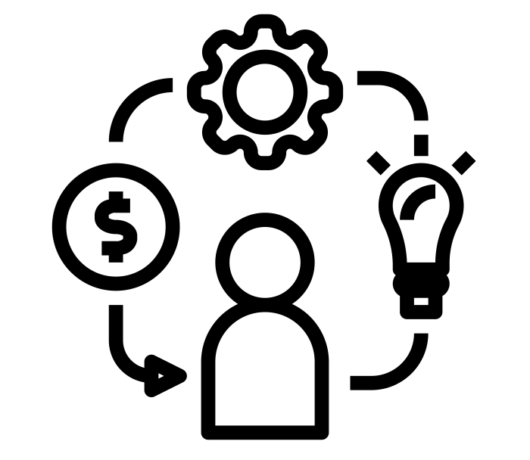
Lorsqu’ils adoptent une nouvelle approche, les organismes de réglementation doivent faire face à un certain nombre de défis.
Pression pour une réglementation et des mesures réglementaires Favoriser l’innovation et répondre à l’innovation numérique, aux nouvelles technologies et aux modèles d’affaires qui demeurent non contrôlé. Incertitude quant à la nature et à la manière de réglementer ce qui doit l’être.
Environnements radicalement différents
Réglementation décentralisée (p. ex., autoréglementation), évolution de la dynamique du pouvoir, nouveaux types de préjudices et de possibilités, érosion des frontières sectorielles. Incertitude quant aux nouvelles possibilités de réaction des organismes de réglementation (p. ex., conception conjointe).
Pression pour davantage d’innovation
Pressions commerciales et politiques croissantes pour assouplir la réglementation; croissance stagnante de la productivité; concurrence internationale; nécessité de réagir aux crises mondiales. Incertitude quant au rôle des organismes de réglementation en ce qui concerne l’innovation et la façon de la concilier avec les autres volets de leur mandat (p. ex., la sécurité).
Défis internes
L’élaboration et l’adoption d’un plan de base ne sont pas efficaces. Incertitude quant au mode de fonctionnement de processus, méthodes de travail ou cadres réglementaires plus efficaces.
Notes:
Icons from Tippawan Sookruay on The Noun Project

Slide 16
L’incertitude et l’asymétrie de l’information sont des problèmes sous-jacents importants auxquels les organismes de réglementation doivent faire face pour réagir à l’innovation
L’innovation est intrinsèquement incertaine – p. ex., il est très difficile de prédire les innovations qui émergeront ou qui gagneront en popularité, ainsi que leur évolution ou leurs répercussions.
En matière d’innovation, les acteurs du marché peuvent disposer de renseignements plus fiables que l’organisme de réglementation, et certains de ces renseignements peuvent être tacites.
Les mesures réglementaires peuvent avoir des répercussions importantes sur le marché et l’innovation, mais dans une telle incertitude, il est très difficile de savoir quand et comment agir.
L’expérimentation, la mise à l’essai et l’évaluation de différentes approches constituent un moyen efficace de dissiper une partie de cette incertitude.

Slide 17
Réponses aux questions sondage …

Slide 18
cadre
Réglementation et innovation :

Slide 19
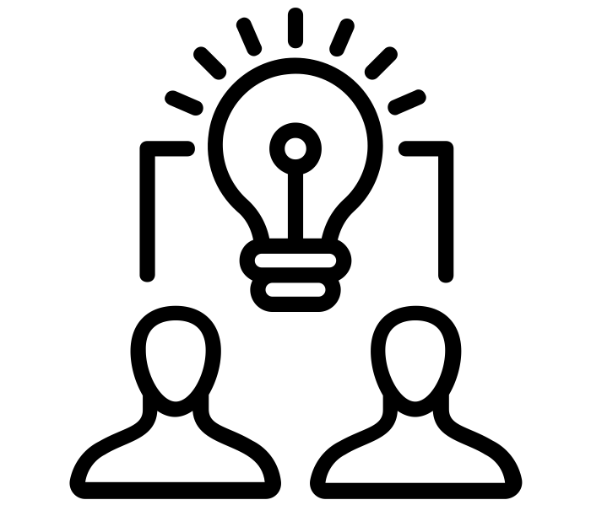
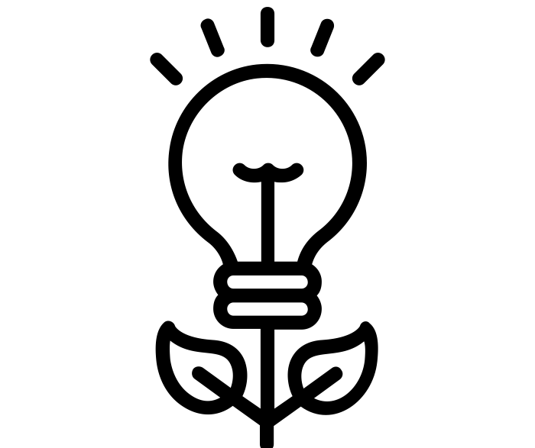
Réglementation et innovation : trois relations et rôles de l’organisme de réglementation
Innovation réglementaire
Réglementation de l’innovation
Réglementation pour l’innovation
L’organisme de réglementation comme innovateur
L’organisme de réglementation comme intendant
L’organisme de réglementation comme catalyseur
Nouvelles façons de réglementer pour atteindre les objectifs réglementaires, améliorer l’efficacité, etc.
Comprend l’adoption ou l’élaboration de nouvelles approches, de nouveaux outils (p. ex., Regtech) et de nouveaux rôles.
Réponses réglementaires aux effets réels ou potentiels de l’innovation.
Accent sur l’innovation et les développements scientifiques dirigés par les entreprises.
Mesures réglementaires pour permettre ou stimuler l’innovation à l’appui des objectifs réglementaires.
Les organismes de réglementation utilisent l’innovation comme outil pour atteindre leurs objectifs.
Notes:
All icons from https://thenounproject.com/prosymbols/collection/human-resource-line-icons/ by Pro Symbols

Slide 20
Pourquoi faire la distinction entre les rôles d’innovateur, d’intendant et de catalyseur?
Les différents rôles ont des incidences différentes sur les compétences, la culture, l’organisation et les outils.
L’équilibre des rôles exigé par un organisme de réglementation peut changer au fil du temps.
Les différents rôles supposent que l’organisme de réglementation est aux prises avec différents types de risques et d’incertitudes.
Ce qui compte comme « innovation réglementaire » varie d’un organisme de réglementation à l’autre
en fonction de l’expérience des organismes de réglementation, du secteur.
Le rôle d’intendant peut parfois obliger l’organisme de réglementation à adopter le rôle d’innovateur.
Le rôle d’innovateur peut ne pas être lié à l’innovation sur le marché :
il pourrait s’agir d’atteindre les mêmes objectifs dans le même contexte à un coût ou un risque moindre.

Slide 21
Quand adopter les différents rôles?
Mode : organisme de réglementation comme… | Peut aider à atteindre les objectifs réglementaires... | Motivation | Exemple
Innovateur : innover lui-même | Meilleur, plus efficace | Déterminer les réformes et nouveaux types de pratiques réglementaires qui permettent de « mieux » atteindre les objectifs réglementaires (à moindre coût, avec moins de risques). | Passer d’un système de règles claires à une réglementation axée sur les résultats.
Intendant : réagir, s’adapter à l’innovation (du marché). | Dans un environnement d’innovation en évolution. | Déterminer la réponse réglementaire appropriée à diverses innovations ou à certaines innovations en particulier. | Élaborer des règles et directives sur la prestation de conseils automatisés dans le cadre d’activités réglementées (p. ex., conseils juridiques et financiers).
Catalyseur : Catalyser l’innovation (du marché) par des mesures réglementaires. | En changeant l’environnement de l’innovation. | Déterminer et mettre en œuvre des mesures réglementaires pour débloquer et faciliter une plus grande innovation dans un domaine particulier. | Normes ouvertes, p. ex., pour les données. Normes d’émissions (à long terme).

Slide 22
Pourquoi un organisme de réglementation pourrait-il vouloir ou devoir agir comme innovateur?
Promouvoir la « frontière de l’efficience » | Nouveaux défis qui exigent de nouvelles solutions | Défis anciens et persistants qui exigent de nouvelles solutions
« Les processus de l’organisme de réglementation X imposent un fardeau excessif et inutile aux entreprises. » Peut constituer une réponse aux pressions externes – entités réglementées, politiques. Atteindre les objectifs réglementaires avec des frais généraux et des coûts moindres pour l’entreprise, sans augmenter les risques. Regtech vise essentiellement cet aspect. Changement progressif. Exemple : utilisation de l’apprentissage automatique pour analyser les rendements réglementaires. | « L’IA rendra redondante notre approche actuelle de réglementation de Y. Qu’est-ce qu’il faut changer? » Peuvent être stimulés par une nouvelle technologie qui atteint sa maturité et attire les utilisateurs. Peuvent exiger des changements importants de la part de l’organisme de réglementation et du système réglementaire, p. ex., une collaboration et une réorganisation. Exemple : création d’une unité des marchés numériques dotée de nouveaux pouvoirs pour s’attaquer au pouvoir des plateformes numériques sur le marché (Royaume-Uni). | « Notre approche en matière de réglementation de Z ne fonctionne pas assez bien. Qu’est-ce qu’il faut changer? » Peut être rendue possible par une nouvelle technologie qui crée de nouvelles possibilités pour la structure et la dynamique de l’industrie. L’objectif peut être un changement radical – changement de paradigme. Exemple : lutte contre l’exploitation des consommateurs à l’aide de la science du comportement pour définir les nouveaux défauts, p. ex., pour le renouvellement des produits, la fourniture de renseignements.

Slide 23
Intendant et catalyseur : l’organisme de réglementation fait face à différents types d’incertitude
Intendant | Catalyseur
Trajectoire d’une innovation – rapidité et forme du développement, de l’adoption, de la diffusion. Comment l’innovation sera-t-elle utilisée/abusée? Nouvelles possibilités de créer des préjudices (personnels, sociaux, environnementaux). Attitudes et valeurs du public à l’égard de l’innovation. Incidence de la réglementation et des pratiques réglementaires actuelles sur les types d’innovation et leurs trajectoires. Effet des différentes options de réglementation sur les types d’innovation et leurs trajectoires. | Les innovations qui émergent et qui gagnent en popularité dans l’espace réglementé sont-elles suffisantes et appropriées? Quels sont les critères de ces jugements? Quels sont les principaux moteurs de l’innovation dans le secteur ou les obstacles à cette dernière? Quelles sont les options réglementaires disponibles pour y remédier? Comment le marché réagirait-il à ces mesures réglementaires au fil du temps? Quelles pourraient être les conséquences imprévues? Quels seraient les principaux déterminants de la réussite de ces mesures réglementaires?

Slide 24
L’organisme de réglementation comme intendant : quelles positions un organisme de réglementation peut-il adopter à l’égard d’une innovation émergente?
Ne rien faire (intentionnellement ou non).
L’effet pourrait être restrictif ou permissif.
Flexibilité et abstention.
Au cas par cas.
Lettres de non-intervention, licences restreintes, chartes spéciales.
Expérimentation restreinte.
Contexte structuré, « espace sécuritaire » pour l’expérimentation.
Élaboration de règlements.
Réformer les éléments existants, créer un nouveau règlement.
* Basé sur Regulating a Revolution, Zetzsche et coll. (2017)

Slide 25
principes de la pratique
Réglementation et innovation :

Slide 26
Principes pour guider les organismes de réglementation dans leur engagement envers l’innovation
Dans un contexte d’incertitude, une façon pour les organismes de réglementation de favoriser l’innovation sans compromettre la sécurité est de mettre en œuvre des processus permettant de mieux prévoir les problèmes et les possibilités.
Nous avons défini un ensemble de six principes qui, selon nous, peuvent aider les organismes de réglementation à :
éviter certains des problèmes associés à la prise de mesures hâtives;
élaborer des renseignements sur l’innovation du marché et ses éventuelles répercussions;
miser sur des processus participatifs pour améliorer la contribution des parties prenantes;
évaluer l’efficacité des différentes interventions.
(Ces principes s’appuient sur le concept de gouvernance anticipée et font partie des travaux de Nesta sur la réglementation anticipée. Ils décrivent certaines approches permettant aux organismes de réglementation de renforcer les connaissances et les capacités dans des domaines clés — p. ex., la prévision, l’engagement, la collecte de données, etc. — pour surmonter l’incertitude, se faire une meilleure idée de ce qui pourrait se produire et savoir réagir de façon résiliente).

Slide 27
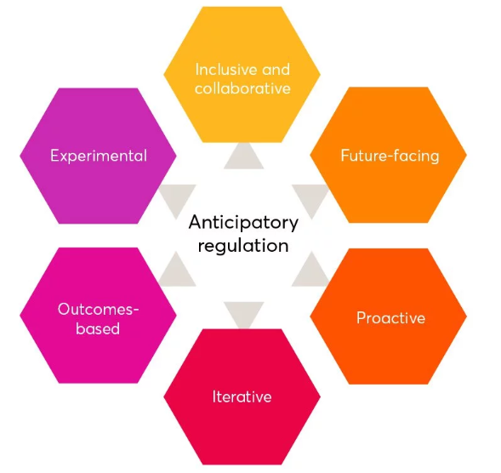
Six principes de pratique
Inclusion et collaboration – p. ex., conception conjointe, voir le travail de la Ville de Toronto avec le public sur la réglementation de l’économie du partage.
Tourné vers l’avenir – p. ex., intégration de la prospective, voir l’approche de Singapour.
Proactif – p. ex., agir tôt et guider l’innovation, voir le défi des technologies vertes de la Financial Conduct Authority (FCA) (l’innovateur comme catalyseur).
Itératif – p. ex., mise à l’essai continue des approches alternatives.
Axé sur les résultats – équilibré avec une réglementation fondée sur les risques, les règles et les principes.
Expérimental – p. ex., Bac à sable, organisme de réglementation en tant qu’innovateur et intendant.

Slide 28
Questions sondage- Les rôles d’innovateur, d’intendant et de catalyseur
Quel(s) rôle(s) pensez-vous être le plus important pour vous au cours des prochaines années ?
Dans quel(s) rôle(s) vous sentez-vous le plus à l'aise ?
Dans quels rôles vous sentez-vous le moins à l'aise ?
Notes:
Icons from thenounproject.com bu Larea

Slide 29
Questions et discussions

Slide 30
Pause
10 minutes

Slide 31
quoi et quand
Expérimentation réglementaire :

Slide 32
La nécessité de l’expérimentation
L’incertitude est le principal problème sous-jacent avec lequel les organismes de réglementation doivent composer, p. ex.
Quelles pourraient être les répercussions, réglementaires ou autres, des innovations sur le marché? À quoi ressemble la réussite?
Quel rôle les organismes de réglementation devraient-ils jouer dans l’émergence de nouveaux produits, services ou modèles d’affaires?
L’innovation axée sur le marché peut-elle aider à remplir les mandats réglementaires?
Quels sont les types d’approches ou de méthodes qui fonctionnent?
L’expérimentation, la mise à l’essai et l’évaluation de différentes approches constituent un moyen efficace de dissiper une partie de cette incertitude.

Slide 33
Qu’est-ce qu’une expérience réglementaire?
Principaux éléments :
Élément d’incertitude clair et important qui ne peut être résolu autrement (p. ex., recherche documentaire).
Comprend la mise à l’essai ou l’apprentissage de quelque chose d’innovateur (c.‑à‑d. nouveau et original), par exemple :
Il y a des résultats clairement définis, qui énoncent ce que l’expérience vise à apprendre et comment cet apprentissage influera sur les futures pratiques ou politiques.
Limitée d’une certaine façon, p. ex., une fois que le résultat est clairement défini.
Faciliter le développement de nouveaux produits, services, processus et modèles d’affaires et leur entrée sur le marché ou
Mettre à l’essai ou élaborer de nouveaux types de processus réglementaires
Mettre à l’essai ou élaborer de nouveaux (éléments) cadres de réglementation
1 – Nouveaux produits
2 – Nouveaux processus réglementaires
3 – Nouveaux cadres réglementaires

Slide 34
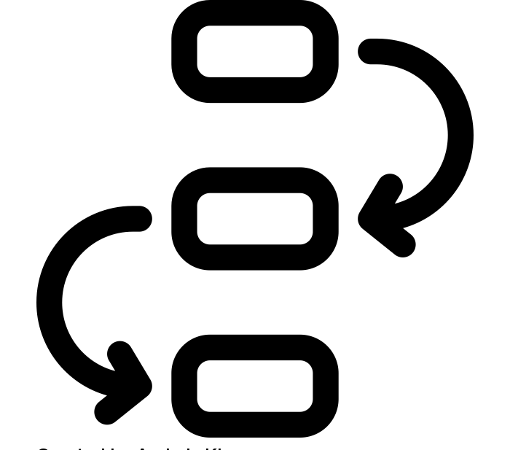
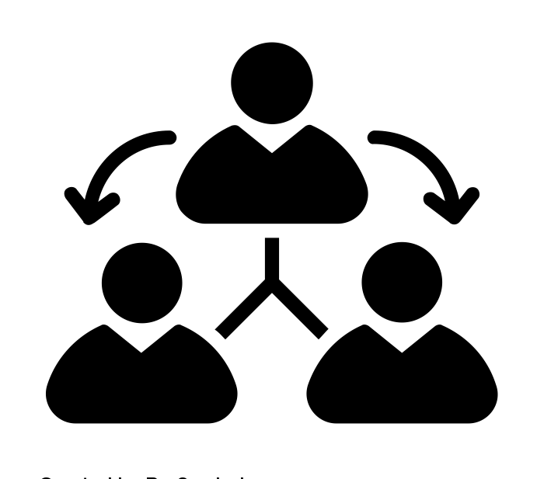
Approches de réglementation qui favorisent l’innovation et sont déjà en usage dans le monde
Soutenir l’expérimentation et la mise à l’essai des innovations
Bacs à sable et bancs d’essai
Expérimentation de nouveaux processus
Prix de type « défi » – établir des défis réglementaires pour stimuler l’innovation
Centres de conseils – mise à l’essai de nouvelles façons de fournir des conseils en matière de réglementation
Voies rapides – simplification des approbations réglementaires
Collaboration réglementaire sur les innovations
Travail partagé
Harmonisation réglementaire
Expérimentation collective, c.‑à‑d. essais transfrontaliers
Modèles de mobilisation du public
Notes:
All icons from https://thenounproject.com/, by Eucalyp, Andrejs Kirma and ProSymbols

Slide 35
Soutenir l’expérimentation et la mise à l’essai des innovations
1 – Nouveaux produits
2 – Nouveaux processus réglementaires
3 – Nouveaux cadres réglementaires
Bancs d’essai et bacs à sable
Description
Cas de figure jugés utiles
Les environnements d’essai en direct comme les bacs à sable ou les bancs d’essai permettent aux innovateurs de mettre à l’essai de nouveaux produits, services ou modèles d’affaires en toute sécurité et de tester la viabilité d’une innovation avant son lancement sur le marché.
Les nouveaux produits, services et entreprises présentent un risque potentiel.
L’innovation est entravée par la difficulté de tester la viabilité des nouvelles idées à un stade précoce.
Pour guider la future réforme réglementaire, l’organisme de réglementation a besoin de plus de renseignements sur les nouveaux types de produits, services ou entreprises.
L’organisme de réglementation a besoin de renseignements pour pouvoir élaborer et mettre à l’essai de nouveaux règlements et de nouvelles politiques et infrastructures.
Le rythme des innovations est ralenti lorsqu’elles ne peuvent être mises en œuvre avant que soient pleinement appliquées les nouvelles réglementations, politiques ou infrastructures.
Il faut prouver les avantages des nouvelles approches et gagner la confiance du public et de l’industrie.
Exemples
FCA Sandbox – premier bac à sable réglementaire établi en 2016 pour les technologies financières; le prototype est devenu un modèle.
Initiative des véhicules autonomes de Singapour – relever les défis de la demande de déplacements et des contraintes liées aux terres et à la main-d’œuvre.
Programme d’expérimentation et d’adaptation pour l’octroi de licences à Singapour – cadre réglementaire pour la médecine à distance et la médecine mobile.

Slide 36
Exemple : Bac à sable de télémédecine – Singapour et Malaisie
1 – Nouveaux produits
2 – Nouveaux processus réglementaires
3 – Nouveaux cadres réglementaires
Contexte
Besoins
Objectifs
Expérimenter
La télémédecine et les services de santé en ligne ne sont pas autorisés en vertu des dispositions actuelles, mais de nouvelles innovations pourraient apporter une valeur publique.
Une façon d’élaborer un nouveau cadre de réglementation qui protège le public, mais qui saisit également la valeur de ces innovations et permet l’émergence d’une nouvelle industrie.
Comprendre les implications de ces innovations et discerner les endroits où une réglementation peut être nécessaire.
Travailler en étroite collaboration avec l’industrie émergente.
Bac à sable limité dans le temps pour mettre à l’essai certaines innovations, élaborer conjointement un nouveau cadre de réglementation et en faire l’essai.
Cadre final publié en 2020.
Organisme de réglementation comme innovateur
Organisme de réglementation comme intendant

Slide 37
Exemple : Systèmes d’aéronef télépiloté (SATP) – Transports Canada
1 – Nouveaux produits
2 – Nouveaux processus réglementaires
3 – Nouveaux cadres réglementaires
Contexte
Besoins
Objectifs
Expérimenter
La technologie des drones est en émergence, mais l’absence de cadre réglementaire limite l’innovation et les possibilités économiques qui en découlent.
Plus grande souplesse dans la réglementation actuelle et des éclaircissements sur les cadres futurs.
Modifier le Règlement de l’aviation canadien.
Élaborer et mettre en œuvre des normes fondées sur le rendement.
Élargir les projets pilotes (dont certains sont actuellement en cours avec les industries de l’aviation et de la technologie) pour favoriser le développement et l’adoption de la technologie des drones.
Organisme de réglementation comme innovateur
Organisme de réglementation comme intendant
Organisme de réglementation comme catalyseur

Slide 38
Expérimenter de nouveaux processus pour stimuler l’innovation
1 – Nouveaux produits
2 – Nouveaux processus réglementaires
3 – Nouveaux cadres réglementaires
Prix de type « défi »
Description
Cas de figure jugés utiles
Les prix de type « défi » offrent une récompense à quiconque peut résoudre un problème en premier ou de la façon la plus efficace. Il s’agit d’une méthode éprouvée pour attirer de nouveaux innovateurs afin de changer le statu quo. En même temps, ils mettent les titulaires au défi de réorienter leurs efforts ou d’envisager un problème d’une nouvelle façon.
Manque d’innovation axée sur un défi ou un résultat précis, par exemple un accès plus équitable aux services ou les changements climatiques.
L’organisme de réglementation a besoin de plus de données sur les nouveaux types de produits, services ou entreprises pour orienter la future réforme réglementaire.
L’organisme de réglementation a besoin de renseignements pour mettre à l’essai et élaborer de nouveaux types de règlements, politiques et infrastructures.
Exemples
Open Up Challenge – innovations fintech de banque ouverte, soutenues par la Competition & Markets Authority du Royaume-Uni.
Legal Access Challenge – lawtech pour les consommateurs, géré en partenariat avec la Solicitors Regulation Authority du Royaume-Uni.
Green Fintech Challenge – recherche de solutions écologiques, une approche pilote de la Financial Conduct Authority du Royaume-Uni.

Slide 39
Exemple : Contestation de l’accès légal
1 – Nouveaux produits
2 – Nouveaux processus réglementaires
3 – Nouveaux cadres réglementaires
Contexte
Besoins
Objectifs
Expérimenter
Lawtech se développe lentement et très peu d’innovations voient le jour dans les services aux consommateurs.
Pouvoir de réglementation des procureurs pour définir leur rôle en matière d’innovation et de technologie.
Accélérer le développement de nouveaux services aux consommateurs.
Déterminer si la réglementation actuelle est un obstacle à l’innovation technologique.
Prix de type « défi »
Encourager la création de nouveaux services.
Engagement direct avec les innovateurs pour mieux connaître les obstacles.
Organisme de réglementation comme innovateur
Organisme de réglementation comme intendant
Organisme de réglementation comme catalyseur

Slide 40
Mise à l’essai de nouveaux processus pour simplifier les approbations
1 – Nouveaux produits
2 – Nouveaux processus réglementaires
3 – Nouveaux cadres réglementaires
Voies rapides
Description
Cas de figure jugés utiles
Mécanismes visant à accélérer l’autorisation de mise en marché de nouveaux produits ou services, par exemple avec d’autres processus d’approbation plus rapides, souvent avec une affectation accrue des ressources, un suivi après la mise en marché ou des exigences différentes en matière de preuve.
L’innovation est entravée par la lenteur des processus d’approbation et d’autorisation – particulièrement pertinente lorsque l’innovation offre un avantage public potentiel élevé, p. ex., la santé.
Exemples
Classification De Novo de la Food and Drug Administration (FDA) – voie pour la classification des nouveaux instruments médicaux.
Voie de collaboration pour l’accès accéléré au R.-U. – voie accélérée vers le marché pour les produits de santé et l’analyse prospective.
Système d’approbation accéléré de l’Autorité des assurances de Hong Kong – les demandeurs doivent s’associer à un assureur établi.

Slide 41
Mettre à l’essai de nouvelles façons de fournir des conseils en matière de réglementation aux innovateurs
1 – Nouveaux produits
2 – Nouveaux processus réglementaires
3 – Nouveaux cadres réglementaires
Centres de conseils
Description
Cas de figure jugés utiles
Équipes d’innovation spécialisées ou points de contact offrant aux innovateurs des conseils en matière de réglementation. À titre d’exemple, mentionnons la navigation dans le système de réglementation et l’harmonisation des nouvelles idées avec les règlements existants ou les attentes réglementaires.
Le système de réglementation est un obstacle « mou » à l’innovation. La complexité ou l’incertitude réglementaire freine l’innovation.
Les nouveaux types de produits, services ou entreprises ne sont pas conformes à la réglementation ou aux attentes réglementaires existantes.
L’organisme de réglementation a besoin de plus de données sur les nouveaux types de produits, services ou entreprises pour orienter la future réforme réglementaire.
Exemples
Bureau de l’innovation de la MHRA du R.-U. – regroupement des conseils pour les produits médicaux et de santé couvrant plusieurs autorités.
Institut fédéral allemand des médicaments et des instruments médicaux – soutien varié pour les innovateurs à différentes étapes.
Salle de clavardage de supervision Fintech de l’Autorité monétaire de Hong Kong – soutien ouvert aux entreprises de technologie financière non réglementées par HKMA.

Slide 42
Collaboration réglementaire sur les innovations
1 – Nouveaux produits
2 – Nouveaux processus réglementaires
3 – Nouveaux cadres réglementaires
Collaboration réglementaire sur les innovations
Description
Cas de figure jugés utiles
Un éventail de méthodes pour travailler en collaboration à l’échelle internationale ou avec le public ou l’industrie :
Travail partagé
Harmonisation réglementaire
Expérimentation collective, c.‑à‑d. essais transfrontaliers
Modèles de mobilisation du public
Les différences d’approche réglementaire entre les administrations nuisent à l’innovation qui serait profitable à plusieurs lieux d’implantation.
Les produits, services et activités à l’échelle mondiale peuvent poser des risques dont les approches réglementaires individuelles ne tiennent pas compte.
Les progrès réalisés pour relever les défis non résolus exigent la participation de multiples intervenants, p. ex., les organismes de réglementation, le gouvernement, l’industrie, le public.
Exemples
Réseau mondial d’innovation financière – bac à sable mondial facilitant les essais transfrontaliers.
Consortium Australie-Canada-Singapour-Suisse – travaux partagés sur les nouvelles entités chimiques et les médicaments génériques.
Flying High – collaboration pour façonner l’avenir de l’utilisation des drones urbains au Royaume-Uni.

Slide 43
Ce qui constitue une bonne expérience réglementaire ?

Slide 44
Considérations générales pour de bonnes expériences de réglementation
Conception
Des éclaircissements sur le problème, ce que l’on sait et ce que l’on ne sait pas?
Des précisions sur les résultats souhaités, qu’essayez-vous de découvrir ou d’apprendre? (hypothèse à vérifier).
Des précisions sur la façon d’appliquer cet apprentissage dans la pratique.
Plan d’atténuation des obstacles à la réussite : obstacles systémiques, financement, ressources, permis, autres.
Soyez explicite au sujet de l’échelle et du type de risque que vous êtes disposé à prendre.
Mobilisation générale du public, de l’industrie, d’autres organismes de réglementation et d’autres administrations.

Slide 45
Considérations générales pour de bonnes expériences de réglementation
Mise en œuvre
Veiller à ce que les bonnes ressources – capacité, compétences et adhésion des cadres supérieurs.
Définir les étapes de la réflexion – savoir quand une expérience a « échoué » (ne pas obtenir l’apprentissage souhaité) et être prêt à y mettre fin.
Déterminer le moment où l’expérience prend fin – durée limitée, résultats obtenus, nombre particulier de tests, etc.
Déterminer qui d’autre doit participer à la démarche pour atteindre les objectifs – autres organismes de réglementation, parties du gouvernement, etc.

Slide 46
Considérations générales pour de bonnes expériences de réglementation
Évaluation
Évaluation d’impact
Connaissance claire de l’hypothèse mise à l’essai et de ce qui doit être évalué, des preuves à utiliser pour l’évaluer et de la façon dont les preuves seront recueillies et du moment où elles le seront.
Plans d’évaluation de l’impact au-delà de la durée de l’expérience.
Plan de partage de données et de renseignements.
Évaluation du processus
Périodes déterminées pour la réflexion et pour l’évaluation des processus.
Prévoir de codifier/documenter/partager les points de vue sur les processus.

Slide 47
Système bancaire ouvert au Canada – comment l’expérimentation peut-elle éclairer les politiques et la mise en œuvre?
1 – Nouveaux produits
2 – Nouveaux processus réglementaires
3 – Nouveaux cadres réglementaires
Contexte
Besoins
Objectifs
Expérimenter
Le manque de concurrence effective dans les services bancaires de détail se traduit par une pénurie de choix pour les consommateurs et des innovations peu nombreuses en matière de produits et de services.
Réduire le lien des consommateurs avec leur actuel fournisseur de compte en permettant le partage facile et sécurisé des données avec des tiers autorisés.
Définir et mettre en œuvre une norme commune de système bancaire ouvert.
Au Royaume-Uni, la mise en œuvre d’un système bancaire ouvert et dirigé par un organisme nouvellement créé constitue l’expérience.
Le système bancaire ouvert améliorera-t-il le choix des consommateurs, la concurrence et l’innovation?
Organisme de réglementation comme innovateur
Organisme de réglementation comme catalyseur

Slide 48
Trois domaines importants mais sous-explorés
Initiatives intersectorielles :
A few examples exist around the world. Hampered by differing mandates and cultures but critical for issues that cross sectoral boundaries (eg AI or climate change).
Collaboration fédérale, provinciale et municipale :
Some experiments and pilots may need to be done in a specific place and initial small scale tests may be valuable in some cases.
Plus grande mobilisation des intervenants et inclusion du public :
Very few examples except at city level (eg city of Toronto and sharing economy). Innovations and global challenges open up values based questions (i.e. what world do we want to live in) that cannot always be answered by government/parliament.
Notes:
All icons from https://thenounproject.com/, by Wichai Wi, BomSymbols and priyanka

Slide 49
Prochaines étapes

Slide 50
Prochaines étapes
Nesta mènera des entretiens avec un échantillon représentatif d’organismes de réglementation afin d’alimenter la boîte à outils du CIR pour les organismes de réglementation.
Une première série de propositions d’expérimentations est en cours d’élaboration, des protocoles d’entente avec les ministères devant être signés cet été.
20 demandes de financement aux termes du Fonds de renforcement des capacités des organismes de réglementation ont été reçues et sont en cours d’évaluation.
Si vous ou un intervenant avez une idée d’expérimentation en matière de réglementation, communiquez avec nous!
Prochaines étapes
CRI-CIR@tbs-sct.gc.ca
https://www.gcpedia.gc.ca/wiki/Centre_d%27innovation_en_mati%C3%A8re_de_r%C3%A9glementation

Slide 51
Questions et Discussions

Slide 52
Quelques questions à considérer...
L’organisme de réglementation en tant qu’innovateur : Comment pourriez-vous systématiquement dégager de meilleures façons d’atteindre vos objectifs réglementaires?
L’organisme de réglementation en tant qu’intendant : Quels types d’innovations sur le marché présentent (ou pourraient présenter) de grands défis pour votre mode de réglementation?
Organisme de réglementation comme catalyseur : Quels actifs, ressources ou pouvoirs pouvez-vous utiliser pour stimuler l’innovation dans votre domaine?
Où faut-il des coalitions d’organismes de réglementation pour relever adéquatement les défis posés par l’innovation (p. ex., IA et conseils)?

Slide 53
Merci

Slide 54
Travail de Nesta dans cet espace

Slide 55
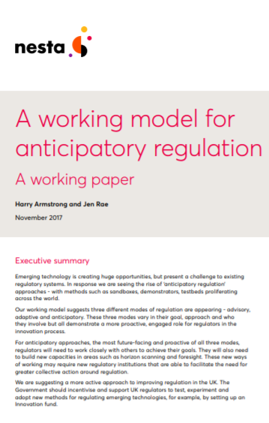
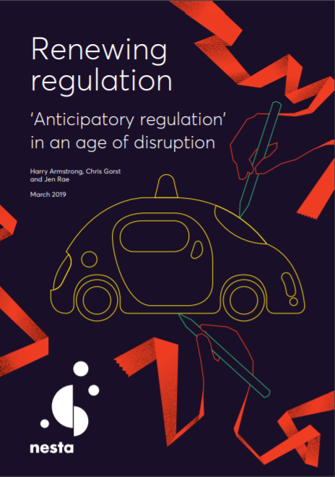
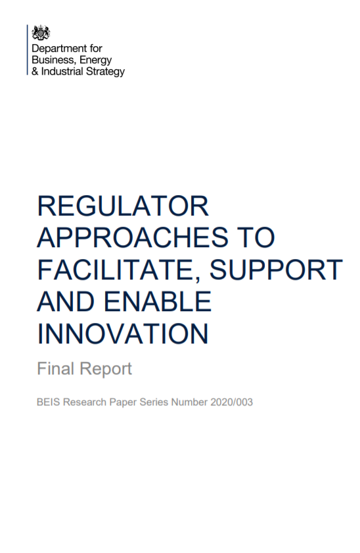
« Réglementation anticipée » : Recherche Nesta
Source :
https://www.nesta.org.uk/report/renewing-regulation-anticipatory-regulation-in-an-age-of-disruption/
https://www.gov.uk/government/publications/regulator-approaches-to-facilitate-support-and-enable-innovation
https://www.nesta.org.uk/report/flying-high-challenge-future-of-drone-technology-in-uk-cities/

Slide 56
« Réglementation anticipée » : Pratique Nesta
Open Up 2018 & 2020
Challenges
Legal Access
Challenge
Affordable Credit Challenge
Flying High

Slide 57
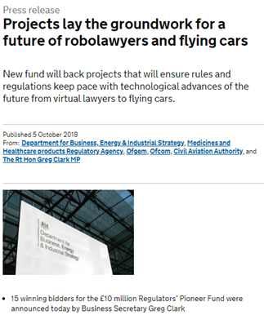
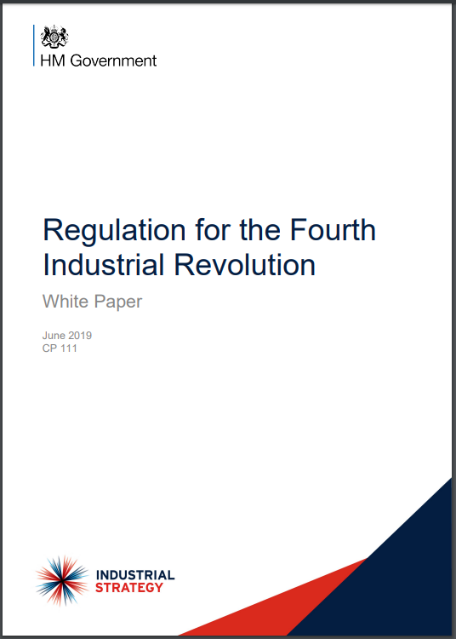
Engagement politique
Regulators Pioneer Fund
Stratégie du gouvernement britannique (BRE) et élaboration du Regulatory Horizons Council
Cadre de réglementation favorable à l’innovation du gouvernement finlandais
Stratégie d’expérimentation du gouvernement allemand
Principe d’innovation de l’UE

